Slide 1
欢迎参加龙架构双周会
编辑权限申请
计划好主讲的议题和大致用时
在本文档申请编辑权限且附上简短的申请理由
在龙架构双周会交流群中 @群主 或 管理员 获取权限
向 loongarch@whlug.cn 发送主题为龙架构双周会报告的邮件
邮件内请简要说明您将要报告的内容，我们将在收到邮件后同您取得联系，为您提供文档的编辑权限
内容编辑
请在对应的议题版块下添加您想要分享的内容
若无对应议题，请直接在幻灯片其他议题最前方添加
快速报告一页控制在 3 分钟以内，报告期间请勿讨论发言
专题报告 15~30 分钟，分享结束后可讨论交流

Slide 2
快速报告
龙架构上游动向

Slide 3
GCC 15.1.0 发布
已知由于默认的 C 标准从 C17 切换到 C23 等原因，一些软件包需要额外适配才能使用 GCC 15 构建
“等”：除了 C 标准变化外，还有……
由于清理头文件依赖导致未直接包含 <cstdint> 的 C++ 翻译单元无法编译
由于对模板实施更严格的检查导致未实例化的陈旧模板代码无法编译
由于优化力度更大，导致一些之前“良性”的错误变为恶性
……
等更加“常规”的问题
xry111

Slide 4
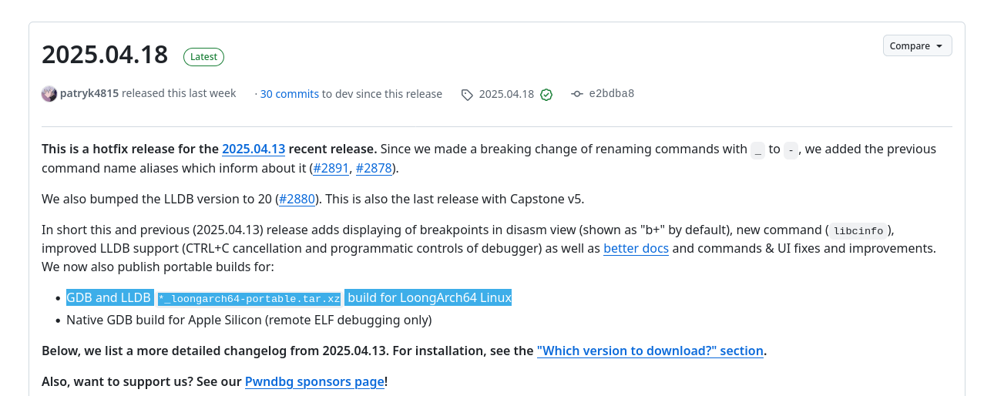
Pwndbg 发布龙架构支持
继上期 Unicorn Engine 维护者联系爱好者社区得到支持后，漏洞发掘与逆向调试器 Pwndbg 维护者也联系了社区
应维护者需求，我们提供了一台 3C5000 虚拟机供其测试
上周该项目发布了 2025.04.18 版本，包含龙架构支持！
白铭骢

Slide 5
Linux 内核（loongarch 列表）
Huacai Chen
让龙架构使用通用的 numa_memblks() 实现（第 2 版）
为 dwmac-loongson 驱动新增 2K3000 平台支持（第 3 版）
Yulong Han
修复龙架构 KVM 代码中的错字（第 1 版）
Bibo Mao
修复虚拟机退出时的 PMU 穿透功能不正常的问题（第 1 版）
确保虚拟机重启时清空 LOONGARCH_CSR_ESTAT 及 LOONGARCH_CSR_GINTC 寄存器（第 1 版）
在硬件支持页表遍历 (Page Table Walker, PTW) 时禁用 TLB 清理， 避免出现分页错误异常（第 1 版）
xen0n

Slide 6
Linux 内核（loongarch 列表）
Youling Tang
为龙架构实现 boot/install.sh 脚本并简化内核镜像安装（第 1 版）
为龙架构实现栈泄漏 (stackleak) 检测功能（第 2 版）
Ming Wang
确保 huge_pte_offset() 在无 PMD 时返回 NULL， 避免内核崩溃（第 1 版）
Yuli Wang
为龙架构的 System Mapping 开启 Memory Sealing（第 2 版）
为龙架构启用 ARCH_USE_MEMTEST 功能（第 1 版）
xen0n

Slide 7
Linux 内核（loongarch 列表）
Tiezhu Yang
将 fp, lsx, lasx 及 lbt 相关符号导出到架构头文件中（第 2 版）
补充 tools/tracing/rtla 代码中缺失的龙架构 __NR_sched_setattr 定义（第 1 版）
改善 regs_irqs_disabled() 及 do_xyz() 的代码实现（第 1 版）
Qunqin Zhao
龙芯安全引擎、TPM 设备支持（第 8 版）
xen0n

Slide 8
龙架构 Python Wheel 主线化进展
与上期提到的所有人士建立了联系，进行了初步状态同步与讨论
预期外情况：为满足旧世界用户 AI 等场景需求，龙芯不得不为其定制了所谓 manylinux_2_28 的 wheels，并已发布至 Loongnix PyPI 源
实测：如果不特意适配 pip，由于 28 < 36，此类旧世界 wheel 将能够成功安装到新世界 Python 环境（然后无法被使用），造成用户困扰
反之，旧世界本就无法安装基线必然更高的新世界 wheel，符合预期
推测：如果不特意适配 pypi/warehouse，一旦放行 loongarch64 manylinux wheel 的上传，那么万一有用户上传此类 wheel，也将被接受
预期行为：
安装异世界 wheel 的动作不应成功
待一切尘埃落定，旧世界的平台相关 wheel 不应能传入 PyPI
如有可能，使新旧世界 wheels 得以在同一个 PyPI 补充源共存
xen0n

Slide 9
龙架构 Python Wheel 主线化进展
动议：在 Loongnix PyPI 页面等处添加兼容性注意事项
wangweijie (wxpppp) 在看了
解决思路一：发明一个平台标签专用于旧世界，fork pip 等软件以实现支持，通过旧世界 PyPI 补充源分发以确保覆盖上游版本
坑：即便如此，两个世界也不能共用同一个补充源，因为 pip 自己是平台无关的（py3-none-any）。仍然需要以文档等形式提醒用户
解决思路二：特殊处理龙架构的 manylinux 版本号，视 <2.36 的 manylinux 平台标签为非法
如有未配置旧世界 PyPI 源的用户从上游更新了 pip，此人就会失去旧世界 wheel 的安装能力
旧世界用户本就必须特殊配置，因此并非劣化用户体验
xen0n

Slide 10
新英雄帖：rust-vmm 生态支持
loongson-community/discussions#90
容器计算的轻量级虚拟机技术路线
著名下游项目：Cloud-Hypervisor、FirecrackerVM
如此创建的“容器”实际是虚拟机，因而不涉及 Docker-in-Docker，对特定复杂部署场景（如可伸缩 CI 资源等）极为友好
整体路线图详见主贴
xen0n

Slide 11
快速报告
龙架构发行版变动

Slide 12
LFS 12.3 龙架构移植发布
在由于维护者（xry111）个人原因拖延 1.5 个月后， 终于在 4 月 15 日测试完成并发布
欢迎阅读 Systemd 版本或 SysVinit 版本
如有错误敬请批评指正
有人想要无向量版本吗？
xry111

Slide 13
NixOS 龙架构支持开发启动
NixOS 维护者 Aleksana 及 dramforever 已开始推动 Nix/NixOS/Nixpkgs 的龙架构移植
计划通过接入 CI 构建与测试，提高龙架构支持至 Tier-2 水准
创建了 loongson-community/nixpkgs
bootstrap tarball 已添加到 tarball.nixos.org，相关代码已合并
修复了 bootstrap 到最小安装镜像的大部分问题
下一步将构建 NixOS 镜像，将 NixOS/Hydra 部署到服务器，并决定初步的构建软件包子集
龙芯爱好者社区提供维护算力支持
3C6000/S 服务器：128GiB 内存、2TB 构建存储
Aleksana

Slide 14
NixOS 龙架构支持计划和愿景
提供完整的 NixOS 安装镜像（GNOME、KDE等桌面环境）、Nix 安装器、公开可访问的 binary cache
公开宣传 Nix/NixOS 龙架构支持，增大用户群体规模
在上游统计和用户反馈的基础上决定构建的软件包子集，并逐步增多构建资源，实现对用户需求的完整覆盖
即时同步上游，与上游差异最小化
为龙芯用户提供更丰富的软件生态
达到与 NixOS 主要支持架构同等的维护质量
Aleksana

Slide 15
NixOS 龙架构支持资源需求
构建服务
完整构建并和Nixpkgs同步滚动更新需要至少5台3C6000/S
官方：Epyc 9454P (48C/96T) x2 /Ampere Q80-30 (80C) x2
计划先构建一个软件包子集，在用户反馈基础上逐步拓展规模
存储服务
初期需要提供 4TB 可供公开访问的存储服务
上限由 cache 保留时间决定，计划是一年，上限大约 8T
目前还没有明确需求，如有弹性存储服务器可复用现有资源
域名
主页（文档）、binary 及 cache 各占用一个域名
目前暂时意向为 nixos.loong123.cn 和 nix-cache.loong123.cn（未决定）
需要在项目公开前准备好，并搭建网页
Aleksana

Slide 16
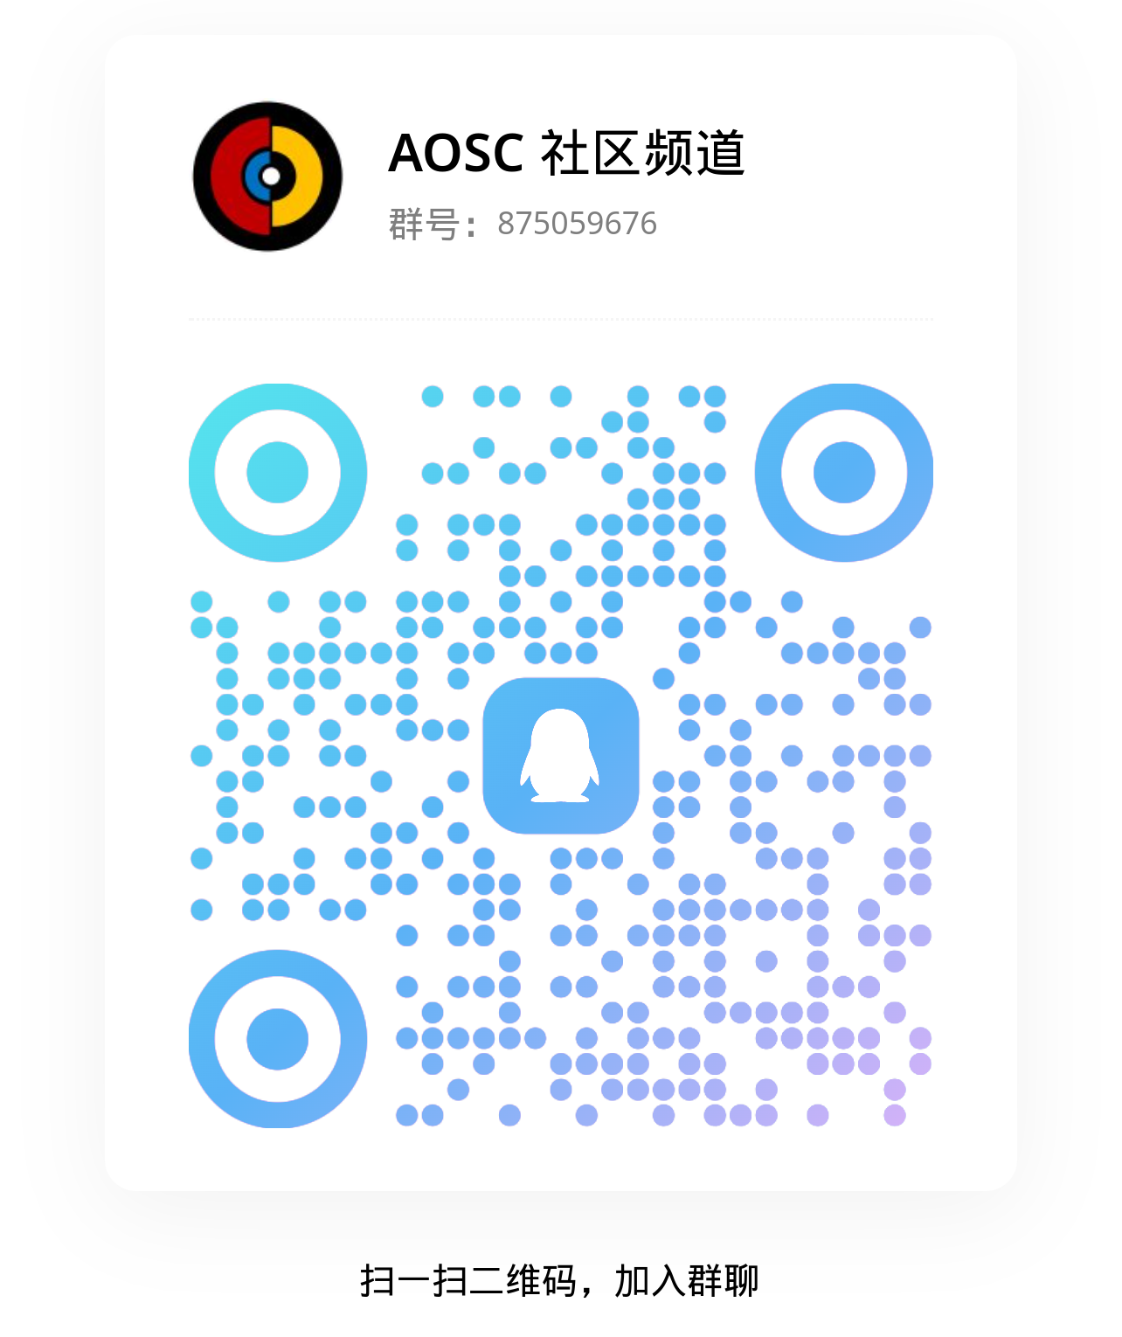
安同 OS (AOSC OS)
安安&同同钥匙扣（现场可领取！）
四月发行更新 (20250414)
将内核支持的最大处理器数量提高到 256 个，理论上可支持双路龙芯 3C6000/Q 平台（共 256 个逻辑核心）
修复双路 3C6000/D 服务器由于可编程 I/O 控制器数量设置不正确， 导致其无法启动的问题
修复在龙架构平台插入 AMD Radeon RX 9000 系列显卡后，系统无法启动 及无法从 ACPI S3 睡眠唤醒的问题
修复在华硕 XC-LS3A6M 等主板上 USB 设备（尤其是键盘和鼠标）随机丢失的问题
修复攀升等品牌的 3A6000 笔记本触摸板灵敏度极低的问题
LATX 1.6.0 与 x86 运行时
x86 运行时更新目前受阻：Wine 兼容性问题、AMDGPU 用户空间 API 不一致问题等，仍在协同维护者们调查与修复
白铭骢

Slide 17
安同 OS (AOSC OS)
Ollama 0.6.5 +Vulkan 后端版本开放测试
oma topics --opt-in ollama-new && oma install ollama
经验证可在 AMD GCN 1.0 - 4.0/RDNA1-4 及 Intel DG1/2 平台上 正常使用 GPU 加速
根据其他维护者测试反馈，CPU 后端性能不理想，待查
Linux 内核：更新计划
稳定分支：6.14.4/6.12.25 已开放测试，可通过 oma topics 启用相关测试源
测试分支：已推送 6.15-rc3 内核，安装 linux+kernel+rc 即可
Chromium 135 正式推送：包含视频硬件解码支持
用户反馈使用 LoongGPU 时页面渲染错误，正研究规避方法
GCC 15.1.0 更新：近期开放测试
白铭骢

Slide 18
安同 OS (AOSC OS)
本期安全公告
Chromium 135.0.7049.95
修复 2 个安全漏洞（含 1 个严重漏洞，1 个高危漏洞）
Firefox 137.0.2
修复 Mozilla 基金会第 2025-25 号安全公告中披露的 1 个安全漏洞 （含 1 个高危漏洞）
Thunderbird 137.0.2
修复 Mozilla 基金会第 2025-26 号安全公告中披露的 3 个安全漏洞 （含 2 个高危漏洞）
OpenJDK 安全更新（2025 年 4 月）
修复 Oracle 重要更新公告（2025 年 4 月）中披露的逾 20 个安装漏洞 （含多个高危漏洞）
包含 OpenJDK 8/11/17/21/24 维护分支的修复，22/23 分支无修复， 建议及早迁移到更新的分支，或选用其他适用的长期支持分支
建议关注公众号“安同开源”或社区主页 (aosc.io) 新闻
白铭骢

Slide 19
问答环节
社区问答及意见反馈

Slide 20

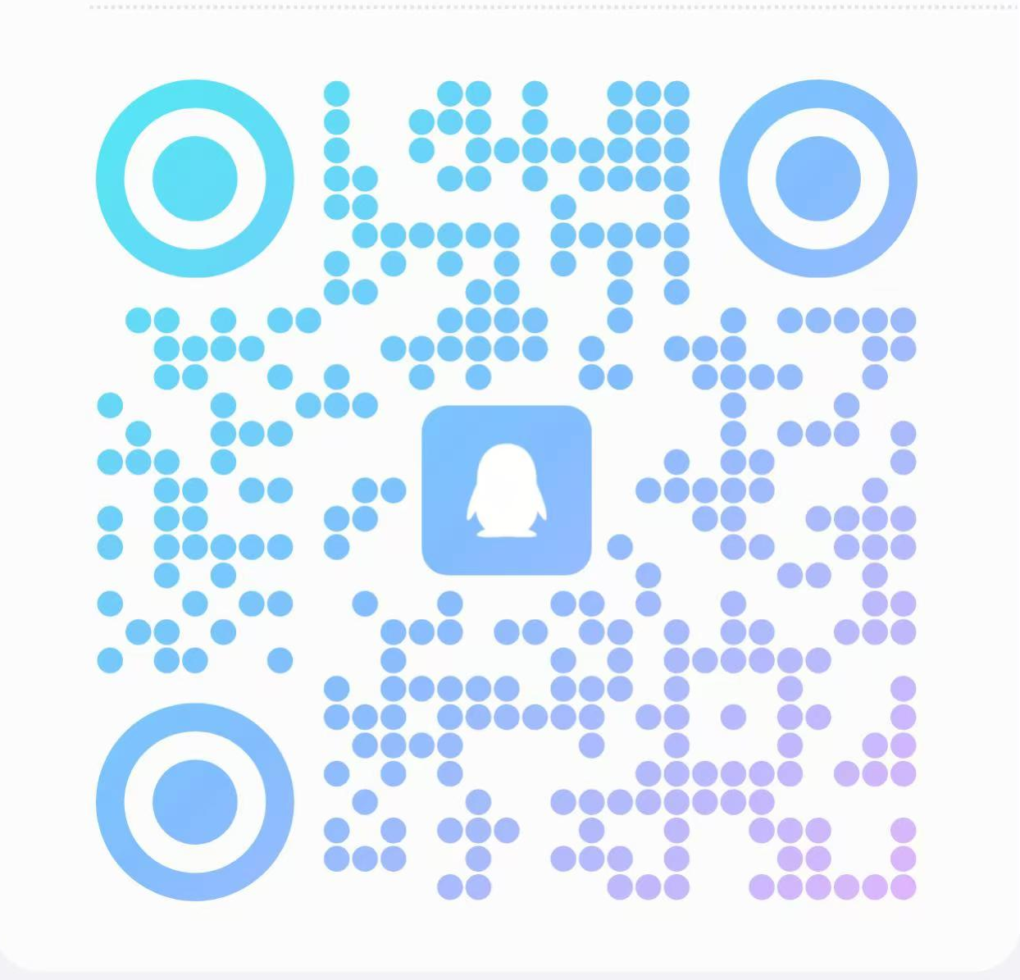
双周会讨论（请先添加管理员）
爱好者交流群

